Slide 1

Презентация на тему:
«Проблемы и перспективы развития дополнительного образования подросткового клуба «Салгал»
Сут-Хольского кожууна»

Slide 2
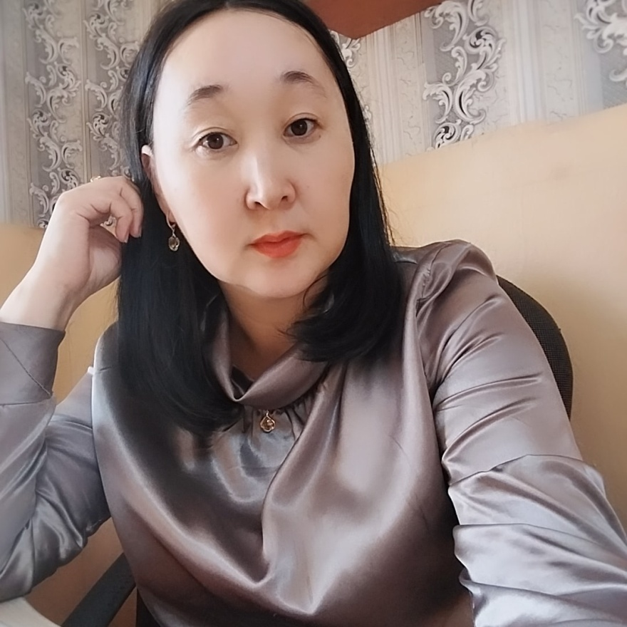
ООРЖАК ЧИМИС БАВУУЖАПОВНА
ДИРЕКТОР МБУДО ПК «САЛГАЛ»
ОБРАЗОВАНИЕ – ВЫСШЕЕ
ПЕДАГОГИЧЕСКИЙ СТАЖ - 18
РУКОВОДЯЩИЙ СТАЖ - 12

Slide 3
ЦЕЛЬ:
Создание единого образовательно –воспитательного пространства МБУ ДО ПК «Салгал», обеспечивающего
развитие и формирование многогранной личности ребенка в соответствии с его склонностями, интересами и возможностями.

Slide 4
ЗАДАЧИ:
Создание методической базы, отвечающей современным требованиям развития системы дополнительного образования детей
Продолжить и активизировать участие в российских, республиканских мероприятиях.
Усовершенствование существующей в учреждении системы работы с одаренными детьми.
развитие и формирование профессиональной
компетентности педагогов, необходимой для
достижения нового качества образования .

Slide 5
ОСНОВНЫЕ НАПРАВЛЕНИЯ:
ХУДОЖЕСТВЕННАЯ
СОЦИАЛЬНО-ПЕДАГОГИЧЕСКАЯ
ТЕХНИЧЕСКАЯ
ТУРИСТСКО-КРАЕВЕДЧЕСКАЯ

Slide 6
ЧИСЛЕННОСТЬ ОБУЧАЮЩИХСЯ

Slide 7
КАТЕГОРИЯ ОБУЧАЮЩИХСЯ
2022-2023 УЧЕБНЫЙ ГОД

Slide 8
МЕРОПРИЯТИЯ ПО РАЗВИТИЮ КАДРОВОГО ОБЕСПЕЧЕНИЯ

Slide 9
АНАЛИЗ КАДРОВЫХ РЕСУРСОВ

Slide 10
ДИНАМИКА УЧАСТИЯ ОБУЧАЮЩИХСЯ В РАЗЛИЧНЫХ КОНКУРСАХ

Slide 11
ДИНАМИКА УЧАСТИЯ педагогов В РАЗЛИЧНЫХ КОНКУРСАХ

Slide 12

Развитие профессиональной компетентности педагога
Повышение ИКТ - компетентности
Мастер-классы,
конкурсы
Обучающие семинары
Неделя педагогического мастерства
Форумы, фестивали

Slide 13
Взаимодействие педагогического коллектива с семьями обучающихся
Взаимодействие с родителями
Консультации групповые и индивидуальные
Совместные мероприятия
Проектная деятельность
Первичное знакомство, беседа, анкетирование
Родительские собрания
Мастер – классы, семинары - практикумы
Беседы об особенностях развития ребенка
Наглядная информация

Slide 14
ВЗАИМОДЕЙСТВИЕ С ДРУГИМИ СУБЪЕКТАМИ
ДЮСШ
ШКОЛА
ДОУ
Пк Салгал
Дом культуры
Библиотека
ДШИ

Slide 15
Проблемы
Материально-техническая база
Пути их решения
Материально техническое обеспечение: мебель, литература, электронно-образовательные ресурсы.
Требуется капитальный ремонт здания (недостаточность бюджетного финансирования).
Дефицит проектных способностей педагогов
Низкая заработная плата
Недостаточное владение новыми интерактивными технологиями.
Участие в государственных проектах.
Улучшение материально-технической базы.
Финансово-хозяйственная самостоятельность.(расчет на бюджет)
Повышение квалификации педагогов.
Разработка и закрепление в структуре норматива стимулирующей части
Развитие ключевых компетентностей
Кадровые
Пути их решения

Slide 16
Конкуренция
Решение
В образовательных учреждениях создаются современные центры «Точка роста», учебные кабинеты «ЦОС»
Улучшение материально-технической базы учреждения

Slide 17
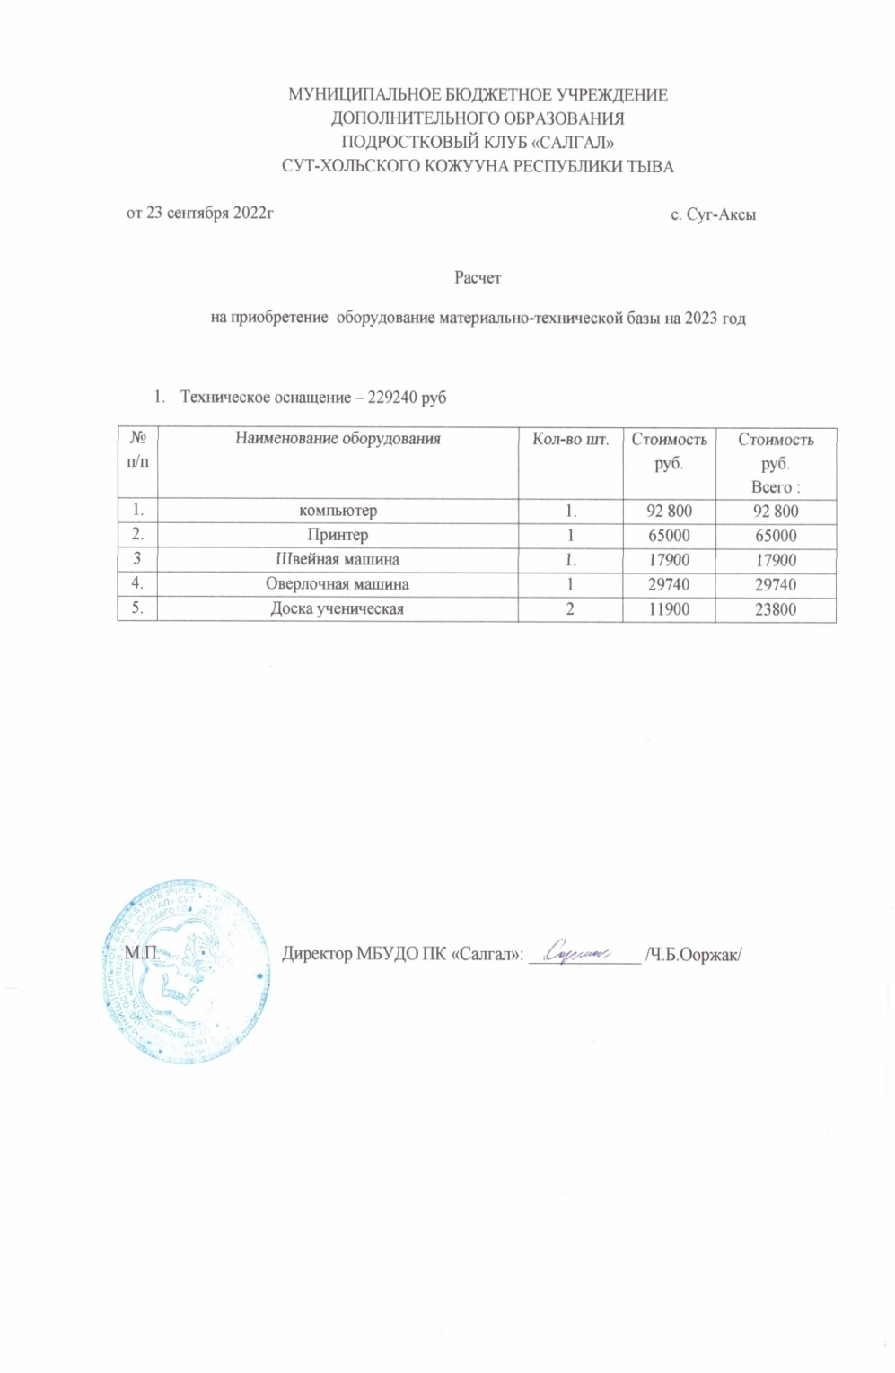
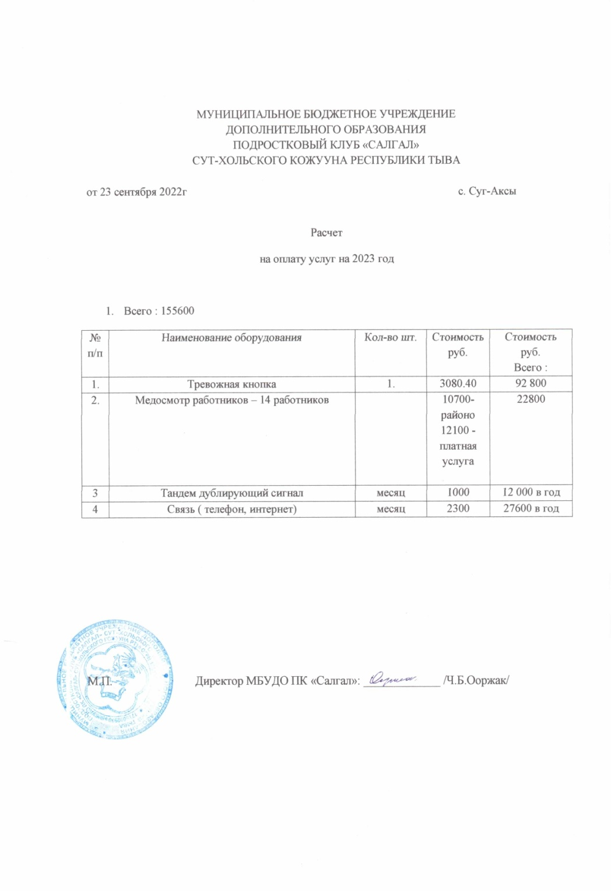

Slide 18
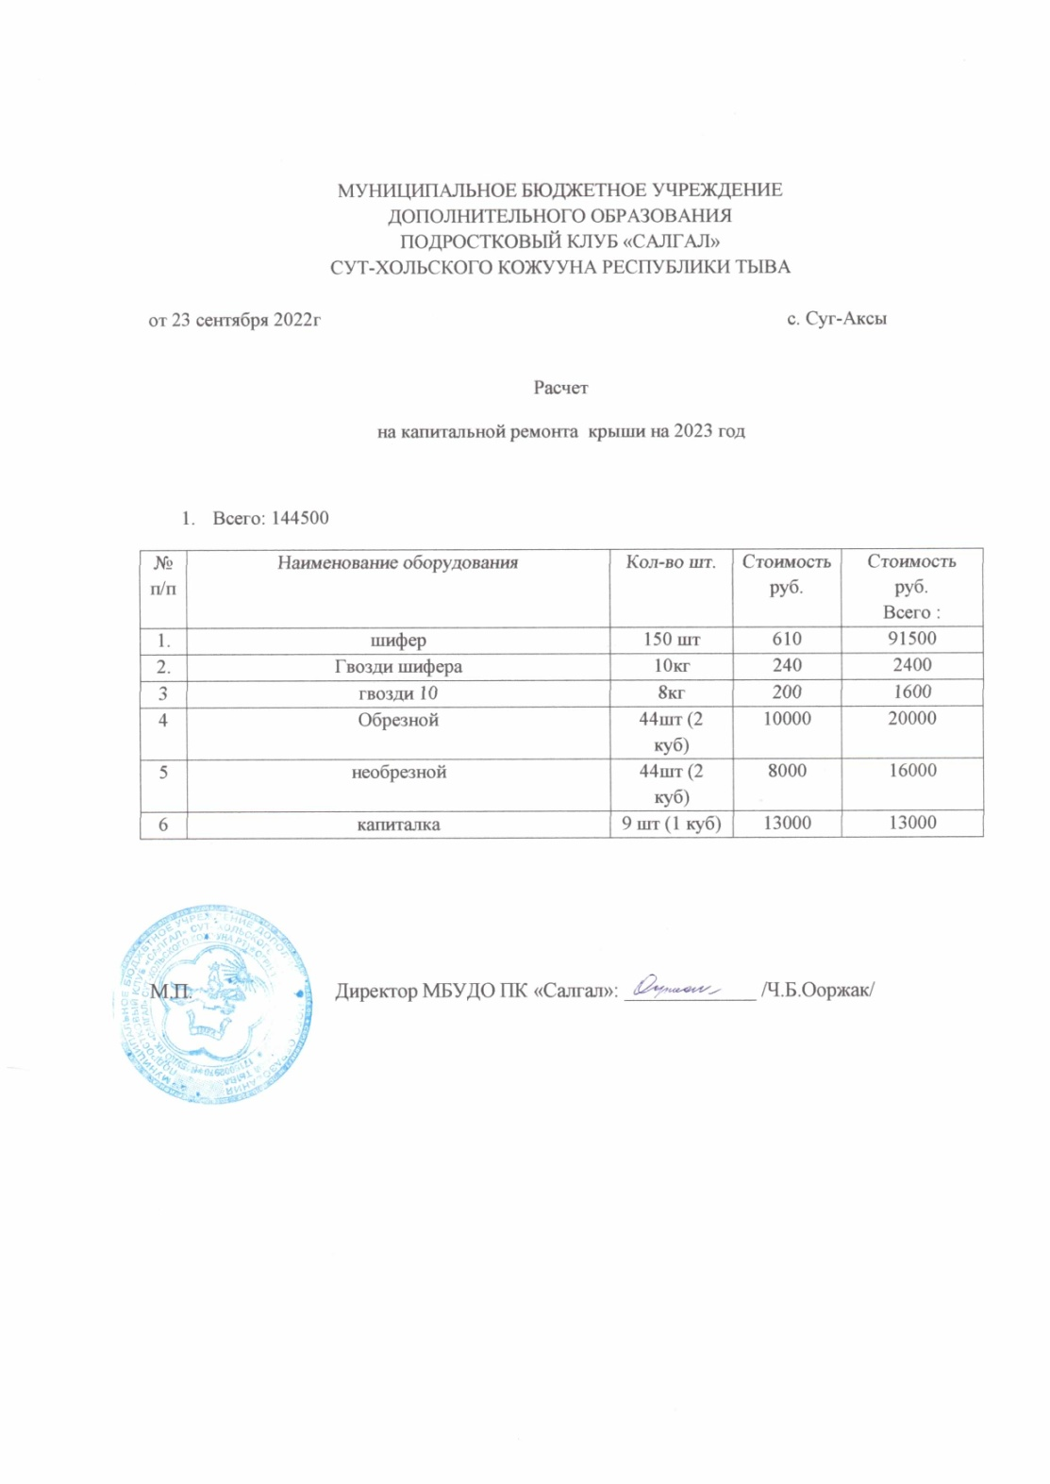

Slide 19
ЧТО БЫЛО ПРОДЕЛАНО ЗА ПОСЛЕДНИЕ ГОДЫ ?
РЕШЕНИЕ КАДРОВОГО СОСТАВА ПЕДАГОГОВ
УЛУЧШЕНИЕ МАТЕРИАЛЬНО-ТЕХНИЧЕСКОЙ БАЗЫ УЧРЕЖДЕНИЯ
УВЕЛИЧЕНИЕ ЧИСЛЕННОСТИ ОБУЧАЮЩИХСЯ

Slide 20
Планируем на следующий учебный год.
Сетевое взаимодействие
(интеграция основного и дополнительного образования)
Результаты образования
Личностные
Мета предметные
Предметные
Обучающийся
Интересы
Достижения
Способности
Ориентация основного
образования на достижение планируемых результатов
Ориентация дополнительного образования на результат

Slide 21
СПАСИБО ЗА ВНИМАНИЕ!

